Slide 1
災害図上訓練
地震編

Slide 2


状況付与
〇月〇日（ ）〇：〇
福島県沖又は〇市町村直下で最大震度〇の地震が発生（〇市町村で震度〇）
・〇地区では全戸停電・断水が発生！
・福島県沿岸部で大津波警報が発表！

Slide 3

状況付与
〇月〇日（ ）〇：〇
どのような対応をするか
皆で話し合って下さい
「いつ、誰が、何を」

Slide 4
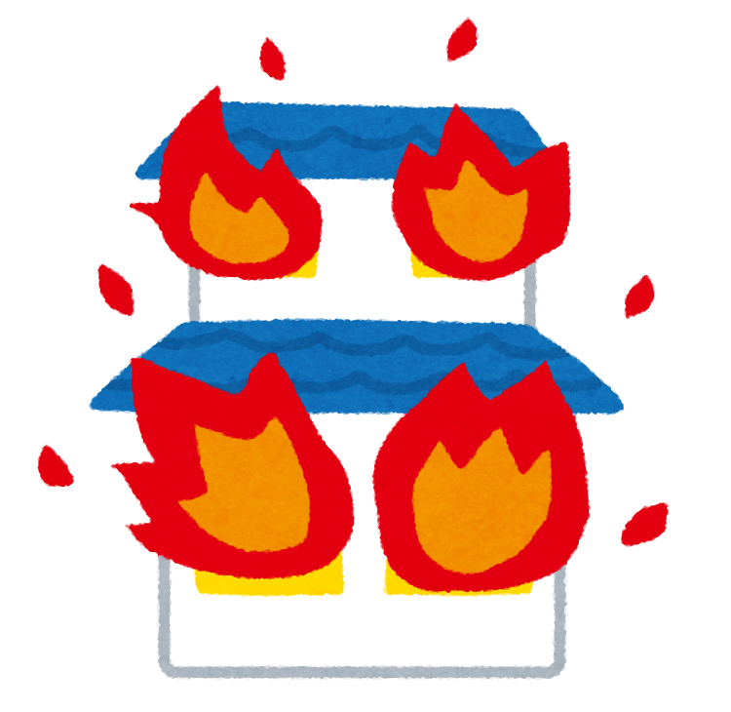
地域の地図を貼る
状況付与
〇月〇日（ ）〇：〇
〇地区の空き家で火災発生！

Slide 5
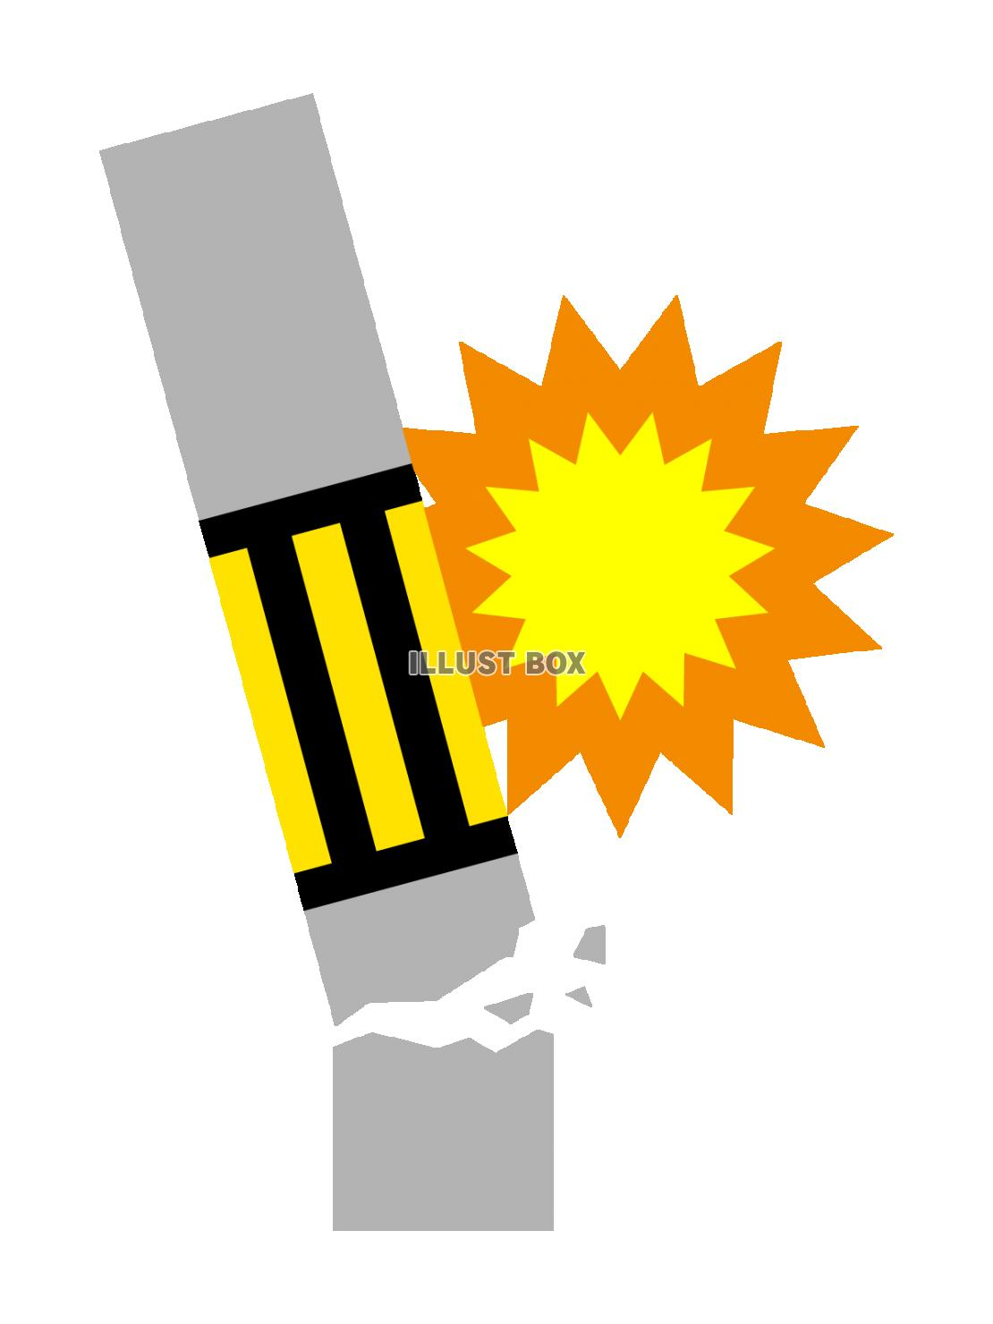
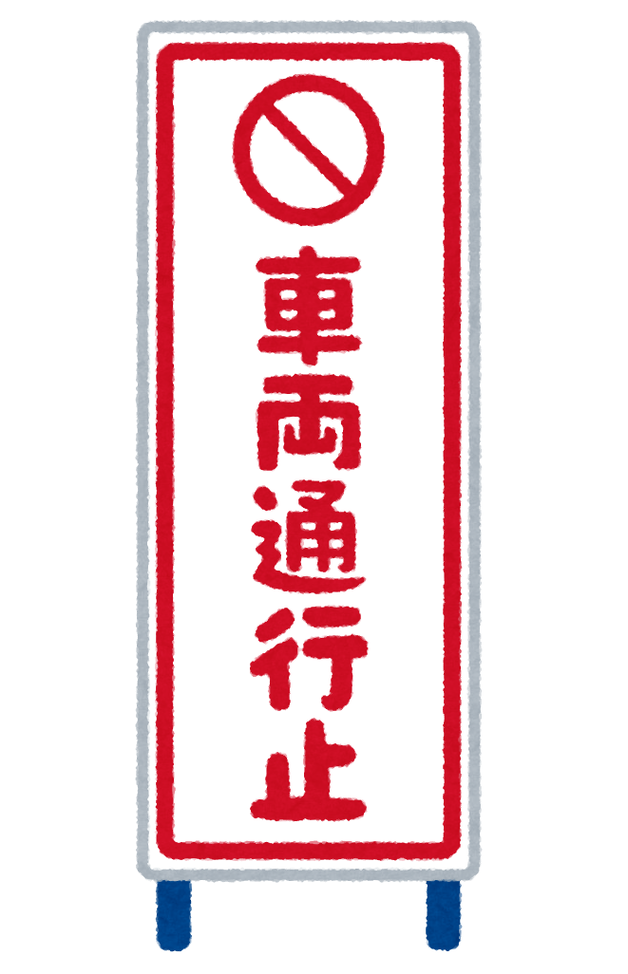
〇月〇日（ ）〇：〇
地域の地図を貼る
状況付与
・電柱倒壊により道路閉塞発生！
・国道、市町村道は交通事故により渋滞発生！

Slide 6
状況付与
〇月〇日（ ）〇：〇
どのような対応をするか
皆で話し合って下さい
「いつ、誰が、何を」

Slide 7
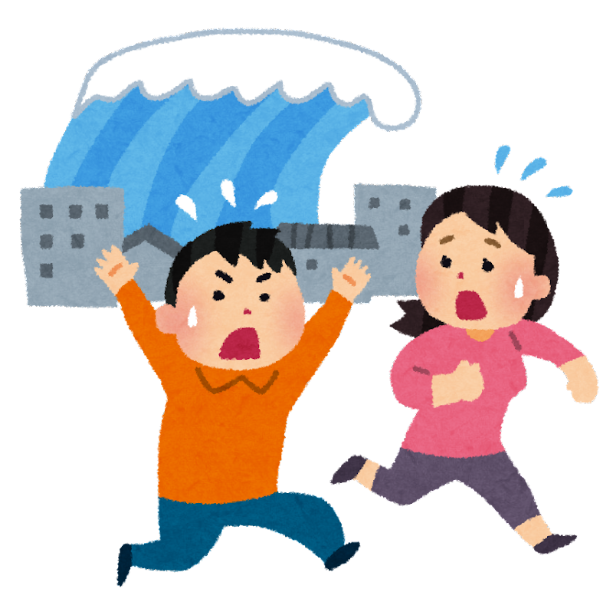
状況付与
〇月〇日（ ）〇：〇
津波到達、〇ｍ以上と推計！

Slide 8
状況付与
〇月〇日（ ）〇：〇
どのような対応をするか
皆で話し合って下さい
「いつ、誰が、何を」

Slide 9
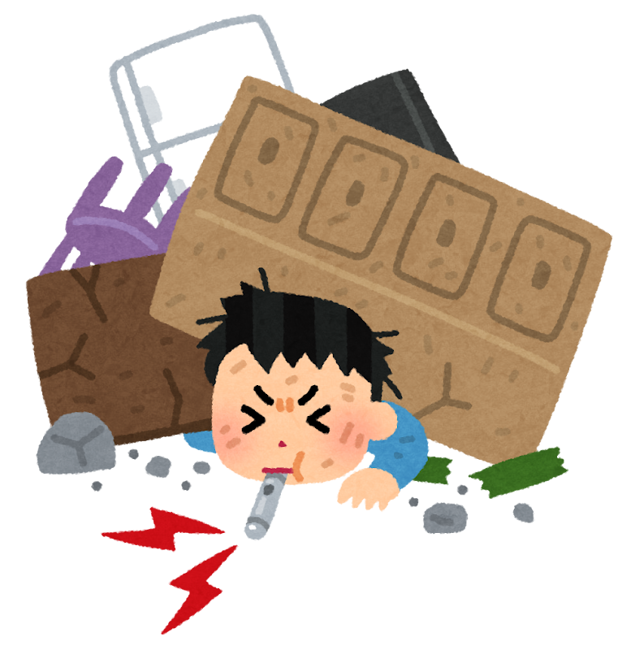
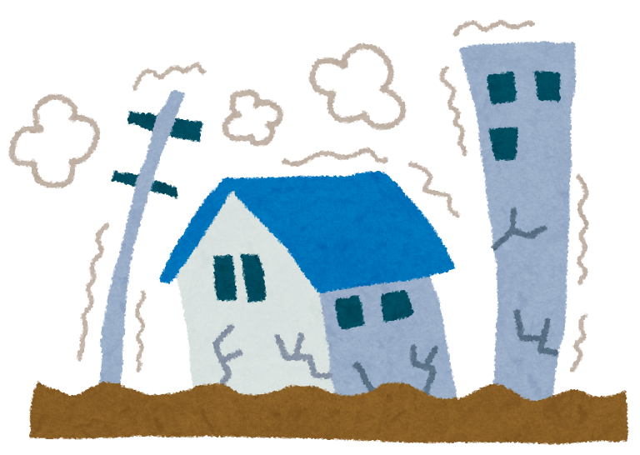
状況付与
〇月 〇日（ ）〇：〇
再び最大震度〇の地震が発生
（〇市町村で震度〇）
〇地区のほとんどの建物で外壁に亀裂及び窓ガラスが破損！傷病者もいる模様！

Slide 10
状況付与
〇月〇日（ ）〇：〇
どのような対応をするか
皆で話し合って下さい
「いつ、誰が、何を」

Slide 11
訓練終了

